Slide 1
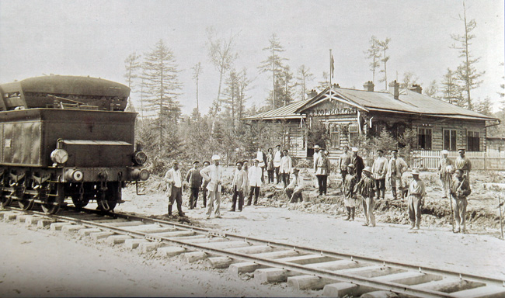
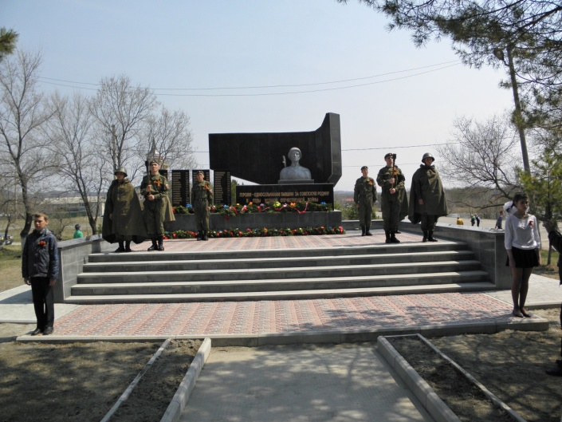
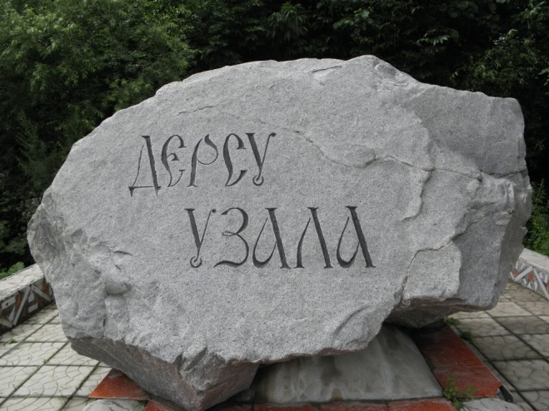
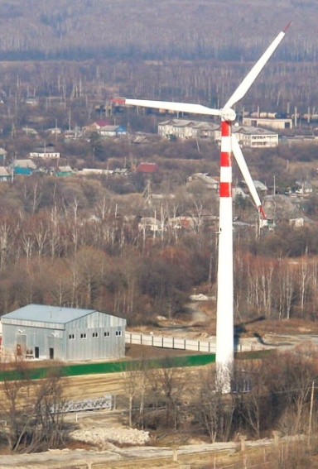
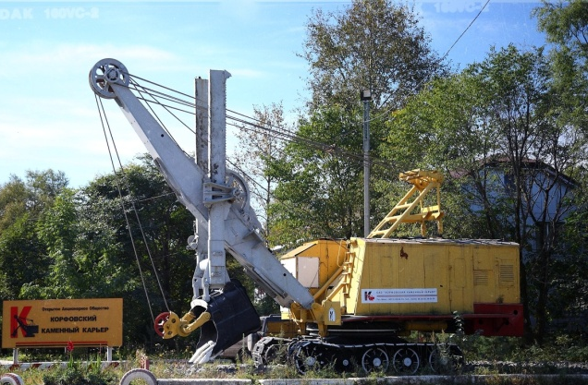
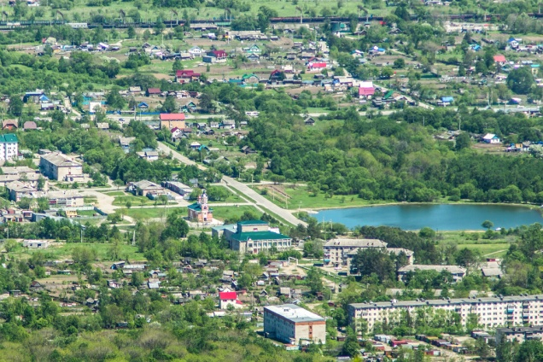
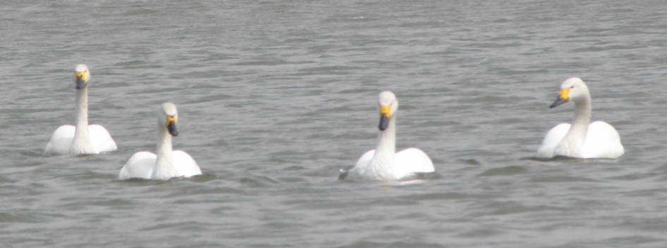
БЮДЖЕТ ДЛЯ ГРАЖДАН
подготовлен на основании бюджета Корфовского городского поселения Хабаровского муниципального района Хабаровского края на 2017 год

Slide 2
Уважаемые жители КОРФОВСКОГО ГОРОДСКОГО поселения!
Эффективное, ответственное и прозрачное управление муниципальными финансами Корфовского городского поселения является базовым условием достижения стратегических целей социально-экономического развития нашего городского поселения. Одной из ключевых задач бюджетной политики Корфовского городского поселения на 2017 годы является обеспечение прозрачности и открытости бюджетного процесса.
Для привлечения большего количества жителей поселения к участию в обсуждении вопросов формирования бюджета Корфовского городского поселения Хабаровского района и его исполнения разработан «Бюджет для граждан». «Бюджет для граждан» предназначен, прежде всего, для жителей, не обладающих специальными знаниями в сфере бюджетного законодательства. Информация, размещаемая в разделе «Бюджет для граждан», в доступной форме знакомит граждан с основными целями, задачами и приоритетными направлениями бюджетной политики Корфовского городского поселения, с основными характеристиками бюджета поселения и результатами его исполнения.
Надеемся, что представление бюджета и бюджетного процесса в понятной для жителей форме повысит уровень общественного участия граждан в бюджетном процессе Корфовского городского поселения.

Slide 4
БЮДЖЕТ – форма образования и расходования денежных средств для решения задач и функций государства и местного самоуправления.
Каждое публично-правовое образование имеет свой БЮДЖЕТ:
Российская Федерация - федеральный бюджет;
субъекты Российской Федерации – областной, краевой, республиканские бюджеты;
муниципальные районы, городские округа, городские и сельские поселения – местные бюджеты.

Slide 5
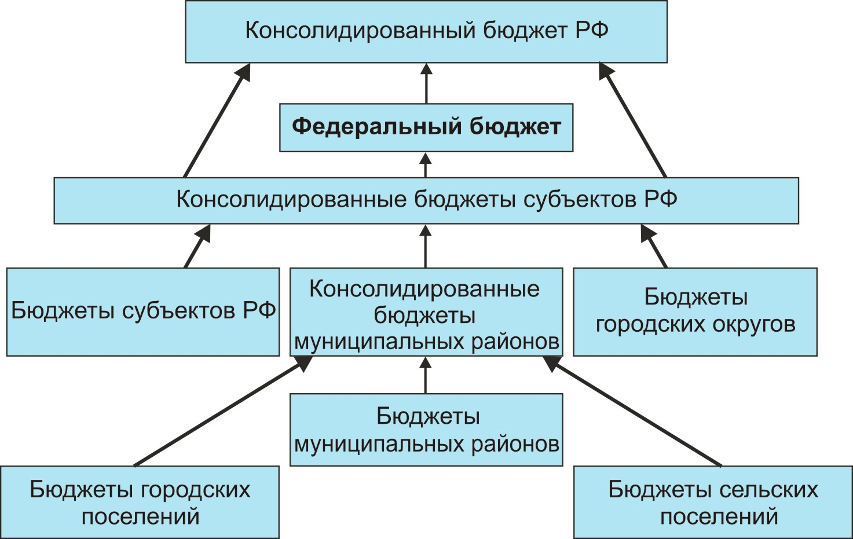

Slide 6
Доходы бюджета Корфовского городского поселения Хабаровского муниципального района Хабаровского края – поступающие в бюджет поселения денежные средства.
Расходы бюджета Корфовского городского поселения Хабаровского муниципального района Хабаровского края – выплачиваемые из бюджета поселения денежные средства.
Дефицит бюджета – это превышение расходов над доходами. При его наличии принимается решение об источниках покрытия дефицита: использовать имеющиеся остатки, взять в долг (кредит).
Профицит бюджета – это превышение доходов над расходами. При его наличии принимается решение как использовать: накапливать резервы, остатки, погашать долг.

Slide 7
Бюджетный процесс – законодательно регламентированная деятельность по составлению и рассмотрению проекта бюджета, утверждению и исполнению бюджета, контролю за его исполнением, составлению, внешней проверке, рассмотрению и утверждению бюджетной отчётности.
Составление
проекта бюджета
очередного года
Утверждение
отчёта об исполнении
бюджета
предыдущего года
Рассмотрение
проекта бюджета
очередного года
Бюджетный
процесс
Формирование
отчёта об исполнении
бюджета
предыдущего года
Утверждение
бюджета
очередного года
Исполнение
бюджета
в текущем году

Slide 8
Каждый житель Корфовского городского поселения
может принять участие в обсуждении проекта бюджета
поселения и отчёта об его исполнении

Slide 9
Бюджет Корфовского городского поселения Хабаровского муниципального района Хабаровского края разработан на основе следующих правовых актов и документов:
Бюджетный кодекс Российской Федерации; Указ Президента РФ от 07.05.2012 г. № 601 «Об основных направлениях совершенствования системы государственного управления»;
Основные направления бюджетной и налоговой политики Корфовского городского поселения на 2016 год и на плановый период 2017 и 2018 годов;
Приказ Министерства финансов Российской Федерации от 01.07.2013 г. № 65н «Об утверждении Указаний о порядке применения бюджетной классификации Российской Федерации»;
Решение Совета депутатов Корфовского городского поселения от 29.12.2014 № 14/86 «Об утверждении Положения о бюджетном процессе в Корфовском городском поселении»;
Программа социально-экономического развития Корфовского городского поселения на 2017 год.
Бюджет Корфовского городского поселения Хабаровского муниципального района Хабаровского края на 2017 год принят решением Совета депутатов Корфовского городского поселения Хабаровского муниципального района Хабаровского края 22.12.2016 № 40/210. В феврале 2017 года были внесены изменения в бюджет на 2017 год решением Совета депутатов Корфовского городского поселения 16.02.2017 № 43/218.

Slide 10
Доходы и расходы бюджета
ПРИНЦИП разграничения доходов, расходов и источников финансирования дефицита бюджета
За каждым бюджетом в соответствии с законодательством Российской Федерации закреплены ДОХОДЫ, РАСХОДЫ и источники финансирования дефицита бюджета
Разграничение доходов бюджета установлено Бюджетным Кодексом Российской Федерации, региональным и муниципальным законодательством
Разграничение расходов бюджета установлено Федеральным законом «Об общих принципах организации местного самоуправления в Российской Федерации» от 06.10.2003 г. № 131-ФЗ, региональным и муниципальным законодательством

Slide 11
Доходы бюджета – поступающие в бюджет денежные средства, за исключением средств, являющихся источниками финансирования дефицита
Доходы бюджета
Налоговые доходы
Неналоговые доходы
Безвозмездные
поступления
Поступления от уплаты
налогов, установленных
Налоговым Кодексом РФ:
-налог на доходы
физических лиц;
акцизы;
-налоги на совокупный
доход;
-налоги на имущество;
госпошлина
Платежи, установленные
законодательством
Российской Федерации:
-арендная плата за землю;
-доходы от использования
муниципального имущества;
-доходы от реализации
муниципального имущества;
-доходы от продажи
земельных участков;
-штрафы за нарушение
законодательства;
-прочие неналоговые доходы
Поступления от других
бюджетов (межбюджетные
трансферты),организаций,
граждан (кроме налоговых
и неналоговых доходов)

Slide 12
Основные сведения о межбюджетных отношениях
Межбюджетные отношения – это взаимоотношения между публично-правовыми образованиями по вопросам регулирования бюджетных правоотношений, организации и осуществления бюджетного процесса.
Дотации (от лат. "Dotatio" – дар, пожертвование) – предоставляются без определения конкретной цели их использования
Иные межбюджетные трансферты – предоставляются на определённые цели
Межбюджетные трансферты –
это средства,
предоставляемые одним бюджетом
бюджетной системы Российской Федерации
другому бюджету бюджетной системы
Российской Федерации
Субвенции (от лат. "Subvenire" – приходить на помощь) – предоставляются на финансирование "переданных" другим публично-правовым образованиям полномочий
Субсидии (от лат. "Subsidium" – поддержка) – предоставляются на условиях долевого софинансирования расходов других бюджетов

Slide 13
Доходы бюджета поселения на 2017 год предлагаются в сумме 55783,996 тыс. рублей, из них налоговые и неналоговые запланированы в сумме 55000,75 тыс.руб. Безвозмездные поступления запланированы в сумме 783,246 тыс.руб.
Основными доходными источниками являются налоговые и неналоговые доходы, их доля в 2017 году составит 98,6 процента в общих доходах решения о бюджете поселения.

Slide 14
Основные доходные источники бюджета Корфовского городского поселения в 2017 году
№ п/п | Наименование | 2017 год
 |  | Сумма тыс. руб. | % к общему объему
 | ДОХОДЫ, ВСЕГО | 55783,996 | 100
 | в том числе:
I | НАЛОГОВЫЕ ДОХОДЫ | 47948,75 | 85,95
 | из них (наиболее значимые)
1. | Налог на доходы физических лиц | 29036,0 | 52,05
2. | Акцизы по подакцизным товарам (продукции), производимым на территории РФ | 1828,75 | 3,28
3. | Налог на совокупный доход | 1745,0 | 3,13
4. | Налог на имущество | 15291,0 | 27,41
5. | Госпошлина | 48,0 | 0,08
II | НЕНАЛОГОВЫЕ ДОХОДЫ | 7052,0 | 12,64
 | из них (наиболее значимые)
1. | Доходы от использования имущества, находящегося в государственной и муниципальной собственности | 5597,0 | 10,03
2. | Доходы от оказания платных услуг и компенсации затрат государства | 205,0 | 0,37
3. | Доходы от продажи материальных и нематериальных активов | 1000,0 | 1,79
4. | Прочие неналоговые доходы | 250,0 | 0,45
III | БЕЗВОЗМЕЗДНЫЕ ПОСТУПЛЕНИЯ БЮДЖЕТОВ ДРУГИХ УРОВНЕЙ | 783,246 | 1,4

Slide 16
Структура расходов бюджета
Корфовского городского поселения
в 2017 году
Раздел | Показатель | 2017 год
 |  | Сумма тыс.руб | % к общему объему
 | ВСЕГО | 64520,566 | 100
01 | в том числе: Общегосударственные вопросы | 17447,98 | 27,04
02 | Национальная оборона | 517,34 | 0,8
03 | Национальная безопасность и правоохранительная деятельность | 514,346 | О,79
04 | Национальная экономика | 21967,53 | 34,05
05 | Жилищно-коммунальное хозяйство | 10044,1 | 15,57
08 | Культура, кинематография | 12862,27 | 19,94
10 | Социальная политика | 377,0 | 0,58
11 | Физическая культура и спорт | 790,0 | 1,22

Slide 17
В целях повышения эффективности и результативности бюджетных расходов БЮДЖЕТ формируется через реализацию
14 муниципальных программ
Зачем формировать и исполнять бюджет по программам?
Преимуществом программного бюджета является распределение расходов не по ведомственному принципу, а по программам.
Муниципальная программа имеет цель, задачи и показатели эффективности, которые отражают степень их достижения (решения), то есть действия и бюджетные средства направлены на достижение заданного результата.
При этом значение показателей является индикатором по данному направлению деятельности и сигнализирует о плохом или хорошем результате, необходимости принятия новых решений.

Slide 18
 | Наименование программы | Расходы тыс. руб
1 | Развитие муниципальной службы в администрации Корфовского городского поселения Хабаровского муниципального района Хабаровского края на 2015-2017 годы | 40,0
2 | Обеспечение пожарной безопасности на территории Корфовского городского поселения на период 2015-2018 годы | 300,0
3 | Мероприятия по профилактике терроризма и экстремизма, а также минимизации и (или) ликвидации последствий проявления терроризма и экстремизма на территории Корфовского городского поселения на период 2016-2018 годы | 5,0
4 | «Безопасный город» на 2016-2018 годы | 120,0
5 | Ремонт дворовых территорий многоквартирных домов, проездов к дворовым территориям Корфовского городского поселения Хабаровского муниципального района Хабаровского края на 2017 год | 1998,0
6 | Содержание автодорог и безопасность дорожного движения Корфовского городского поселения на 2016-2018 годы | 4669,18
7 | Ремонт автомобильных дорог общего пользования местного значения Корфовского городского поселения Хабаровского муниципального района Хабаровского края на 2016-2018 годы | 13600,35
8 | Развитие и поддержка малого и среднего предпринимательства в Корфовском городском поселении Хабаровского муниципального района Хабаровского края на 2016-2018 годы | 50,0
9 | Корректировка градостроительной документации и межевания границ Корфовского городского поселения на 2017 год | 200,0
10 | Энергосбережение и повышение энергетической эффективности Корфовского городского поселения на 2016-2018 годы | 80,0
11 | Комплексное развитие систем коммунальной инфраструктуры Корфовского ГП на 2016-2018 года» | 2820,0
12 | Благоустройство территории Корфовского городского поселения на 2016-2018 годы | 1800,0
13 | «Доступная среда» на 2016 - 2018 годы | 420,0
14 | Строительство и реконструкция спортивных сооружений Корфовского городского поселения Хабаровского муниципального района Хабаровского края на 2016-2018 годы | 750,0

Slide 19
Муниципальная программа «РАЗВИТИЕ МУНИЦИПАЛЬНОЙ СЛУЖБЫ В АДМИНИСТРАЦИИ Корфовского городского поселения Хабаровского муниципального района хабаровского края
на 2015-2017 годы»
Основными целями муниципальной программы являются:
Совершенствование муниципального управления, повышение его эффективности
Совершенствование организации муниципальной службы в Корфовском городском поселении, повышение эффективности исполнения муниципальными служащими своих должностных обязанностей;
Развитие системы дополнительного профессионального образования муниципальных служащих.

Slide 20
Муниципальная программа «Обеспечение пожарной безопасности на территории Корфовского городского поселения на период 2015-2018 годы»
Основными задачами муниципальной программы являются :
обеспечение противопожарным оборудованием и совершенствование противопожарной защиты объектов социальной сферы;
разработка и реализация мероприятий, направленных на соблюдение правил пожарной безопасности населением;
обеспечение усиления мер пожарной безопасности в населенных пунктах Корфовского городского поселения и расположенных в них объектов от возможных лесных и торфяных пожаров, а также от пожаров, произошедших от пала;
организация работы по предупреждению и пресечению нарушений требований пожарной безопасности и правил поведения на воде;
создание благоприятных условий для работы добровольной пожарной охраны;

Slide 21
Муниципальная программа мероприятий по профилактике терроризма и экстремизма, а также минимизации и (или) ликвидации последствий проявления терроризма и экстремизма на территории Корфовского городского поселения на период 2016-2018 годы
Одним из основных и важнейших направлений противодействия экстремизму в Российской Федерации является его профилактика, т.е. предупредительная работа по противодействию экстремистским проявлениям. В соответствии со ст. 3 Федерального закона от 25 июля 2002 г. 114 –ФЗ «О противодействии экстремистской деятельности» основными направлениями противодействия этой деятельности являются:
принятие профилактических мер, направленных на предупреждение экстремистской деятельности;
выявление, предупреждение и пресечение экстремистской деятельности общественных и религиозных объединений, иных организаций, физических лиц.
Проведение комплексных мероприятий по формированию правовой культуры в молодежной среде.
Воспитание у молодежи толерантного мировоззрения, терпимого отношения ко всем людям, вне зависимости от их национальности, религии, социального, имущественного положения и иных обстоятельств.

Slide 22
Муниципальная программа
«безопасный город» 2016-2018 годы
Целью программы является повышение личной и общественной безопасности.
совершенствование системы социальной профилактики правонарушений, направленной на активизацию борьбы с пьянством, алкоголизмом, наркоманией, преступностью, безнадзорностью, беспризорностью несовершеннолетних
обеспечение оперативного круглосуточного контроля за ситуацией на улицах и объектах городского поселения в режиме реального времени
обеспечение безопасных условий для всех участников дорожного движения на территории Корфовского городского поселения Хабаровского муниципального района Хабаровского края

Slide 23
Муниципальная программа «Ремонт дворовых территорий многоквартирных домов, проездов к дворовым территориям Корфовского городского поселения Хабаровского муниципального района Хабаровского края на 2017 год
Включает в себя:
Ямочный ремонт проездов к многоквартирным домам
Асфальтирование придомовых территорий
Задачи программы:
- развитие и совершенствование дорожной сети городского поселения;
- обеспечение безопасности дорожного движения;
- понижение уровня запыленности в жилых массивах;
- улучшение состояния дорожного покрытия;
- применение новейших технологических разработок в области современного дорожного строительства, содержания и обслуживания дорожной инфраструктуры

Slide 24
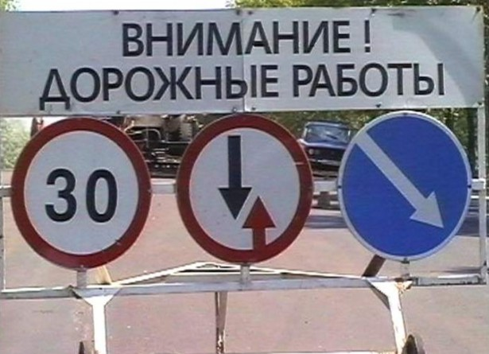
Муниципальная программа «Содержание автодорог и безопасность дорожного движения Корфовского городского поселения на 2016-2018 годы»
В рамках программы средства бюджета направляются на:
Монтаж, текущее содержание, обслуживание наружного освещения
Оплата электроэнергии за уличное освещение
Содержание автомобильных дорог в границах поселения
Муниципальная программа «СОДЕРЖАНИЕ автодорог И БЕЗОПАСНОСТЬ ДОРОЖНОГО ДВИЖЕНИЯ
Корфовского городского поселения на 2016-2018 годы»

Slide 25
Муниципальная программа «Развитие и поддержка малого и среднего предпринимательства в Корфовском городском поселении Хабаровского муниципального района Хабаровского края на 2016-2018 г
Цель программы создание благоприятных условий для устойчивого функционирования и развития малого и среднего предпринимательства
Задачи программы
создание условий для начала предпринимательской деятельности, развитие молодежного предпринимательства;
развитие инфраструктуры поддержки малого и среднего предпринимательства;
совершенствование информационного, образовательного и аналитического обеспечения малого и среднего предпринимательства;
формирование положительного имиджа предпринимательства, развитие делового сотрудничества бизнеса и власти

Slide 26
МУНИЦИПАЛЬНЫЕ ПРОГРАММЫ В ЖИЛИЩНО-КОММУНАЛЬНОЙ СФЕРЕ, В ТОМ ЧИСЛЕ В СФЕРЕ БЛАГОУСТРОЙСТВА
Муниципальная программа «Энергосбережение и повышение энергетической эффективности Корфовского городского поселения на 2016-2018 годы»
Муниципальная программа «Комплексное развитие систем коммунальной инфраструктуры Корфовского городского поселения на 2016-2018 года»
Муниципальная программа «Благоустройство территории Корфовского городского поселения на 2016-2018 года». В том числе:
приобретение саженцев, рассады;
организация и содержание мест захоронения;
благоустройство дворовых территорий (не включая асфальтирование), устройство детских и спортивных площадок, покос травы;
ликвидация несанкционированных свалок;
конкурс «На лучшую придомовую территорию».

Slide 27
Муниципальная программа «Доступная среда» на 2016 - 2018 годы
Целью программы является обеспечение доступа маломобильных групп населения к объектам социально-культурной сферы, в частности, строительство пандуса у Дома культуры

Slide 28
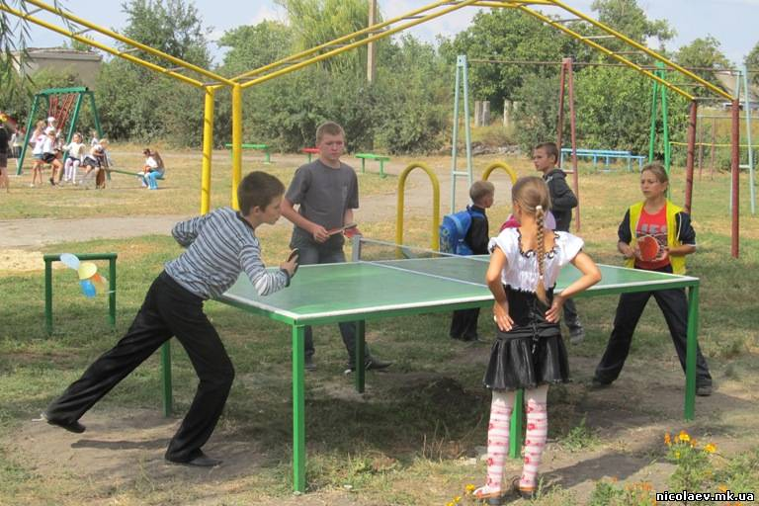
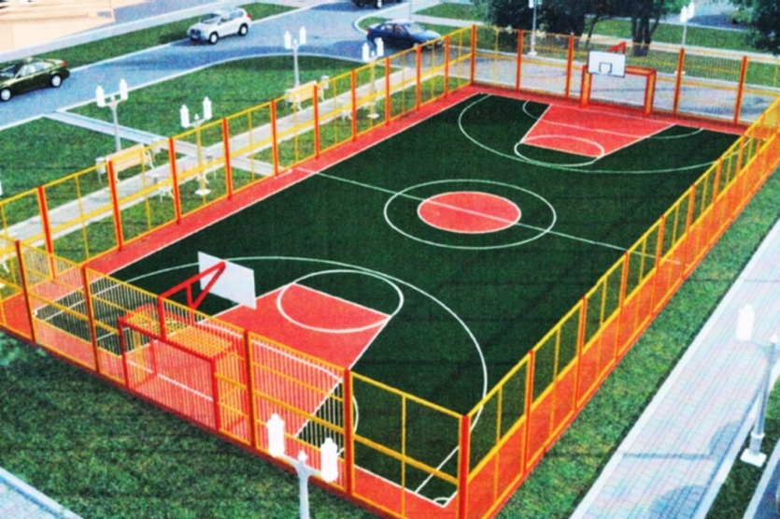
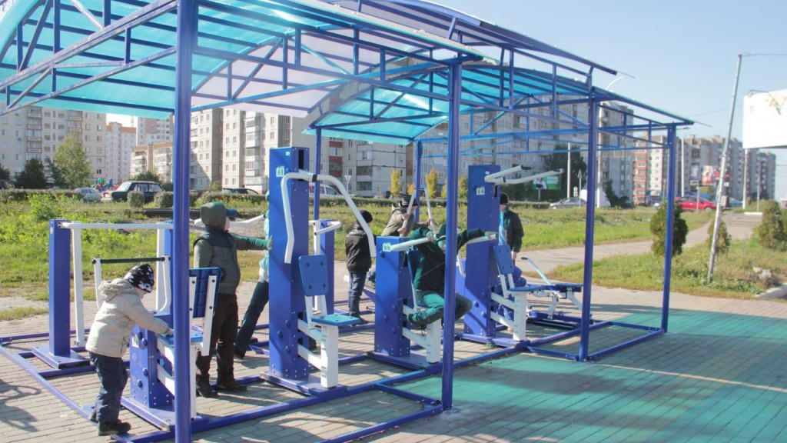
Муниципальная программа «Строительство и реконструкция спортивных сооружений Корфовского городского поселения 2016-2018 годы»
Задачи программы:
Развитие массовой физической культуры на территории Корфовского городского поселения посредством создания новых спортивных сооружений и объектов, восстановлением существующих объектов;
Повышение интереса населения Корфовского городского поселения к занятиям физической культурой и спортом;
Борьба с совершением правонарушений, алкоголизмом и наркоманией посредством физической культуры и спорта

Slide 29
В случае изменения параметров бюджета в течение года производится его корректировка в соответствии с Положением «О бюджетном процессе в Корфовском городском поселении Хабаровского муниципального района Хабаровского края", утверждённым решением Совета депутатов Корфовского городского поселения
№ 14/86 от 29 декабря 2014 года
СПАСИБО ЗА ВНИМАНИЕ!

